Slide 1
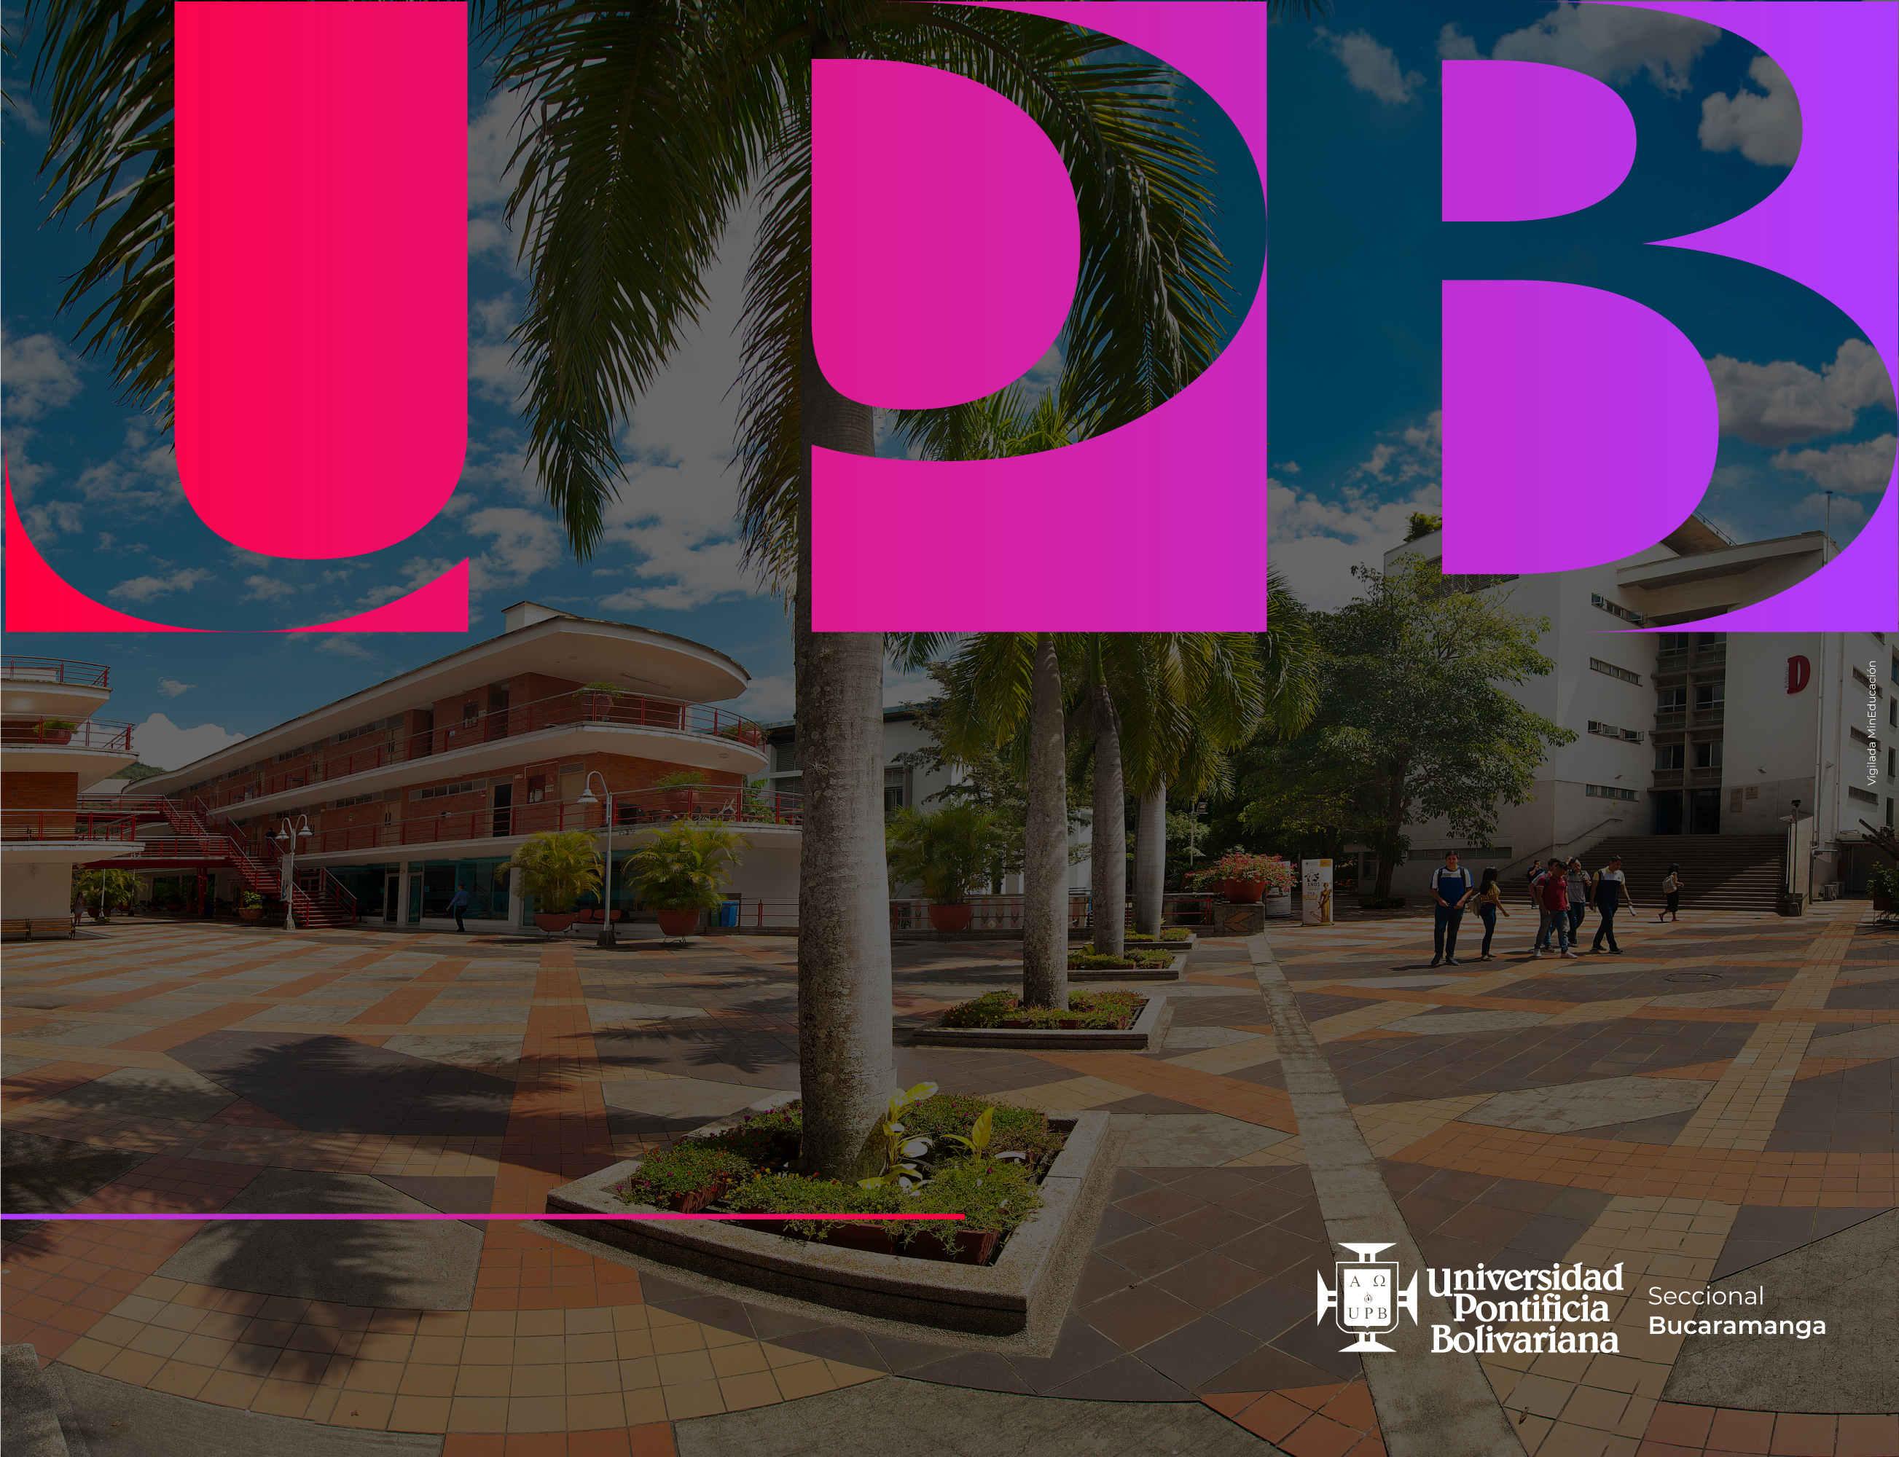
Sistemas distribuidos
Ing. Audo Alí Díaz Gómez

Slide 2
Hilos
Laboratorio 7
Crear un programa en Java que convierta documentos en diferentes formatos (docx, pptx, xlsx, png) a PDF.
El programa puede ejecutarse a través de CLI, interfaz gráfica opcional.
La aplicación recibe la lista de rutas de documentos a convertir a PDF, ej: C:\archivo-1.docx , C:\archivo-2.xlsx , C:\archivo-3.pptx, … C:\archivo-n.docx.
El programa puede hacer la conversión de los archivos utilizando Headless Libre Office u otra tecnología similar.
Al finalizar la conversión, el programa debe retornar una lista de los documentos PDF creados y sus respectivas rutas de acceso.
Elaborar informe comparativo de tiempos de ejecución con una muestra de 32 urls para:
1 hilo, 2 hilos, 3 hilos, 4 hilos, 5 hilos, 6 hilos, 7 hilos, 8 hilos, 9 hilos, 10 hilos, 11 hilos, 12 hilos, 13 hilos, 14 hilos, 15 hilos y 16 hilos.
Tomar nota del perfil de hardware de la máquina donde se ejecutarán las pruebas de laboratorio: referencia de CPU (núcleos, hilos, memoria cache), memoria física (ram), tipo de unidad de almacenamiento (disco duro mecánico, ssd, nvme).
El informe debe incluir una tabla con la información de los tiempos de ejecución y pantallas que soporten los datos obtenidos.
El informe debe incluir al menos un gráfico que permita visualizar los resultados obtenidos.
Se debe indicar las conclusiones con base en los datos obtenidos.
Contenido de apoyo y ejemplos:
https://docs.oracle.com/javase/tutorial/essential/concurrency/procthread.html
https://help.libreoffice.org/Common/Starting_the_Software_With_Parameters
Comando CLI ejemplo:
soffice --convert-to pdf --outdir "D:\documentos convertidos" "D:\archivo-origen.pptx" --headless

Slide 3


